Slide 1
«Современная информационно-образовательная среда в процессе образования детей с ОВЗ»
Ольга Александровна Шушкова
Руководитель Ресурсного центра
дистанционного обучения детей-инвалидов

Slide 2
Информационно-образовательная среда образовательного учреждения
Компьютеры
Интерактивные доски
Коммуникационные каналы
Системное и прикладное программное обеспечение
Информационные и коммуникационные технологии

Slide 3
Информационно-образовательная среда образовательного учреждения должна обеспечивать:
информационно-методическую поддержку образовательного процесса;
планирование образовательного процесса и его ресурсного обеспечения;
мониторинг и фиксацию хода и результатов образовательного процесса;
мониторинг здоровья обучающихся;
современные процедуры создания, поиска, сбора, анализа, обработки, хранения и представления информации;
дистанционное взаимодействие всех участников образовательного процесса, в том числе в рамках дистанционного образования;
дистанционное взаимодействие образовательного учреждения с другими организациями социальной сферы.

Slide 4
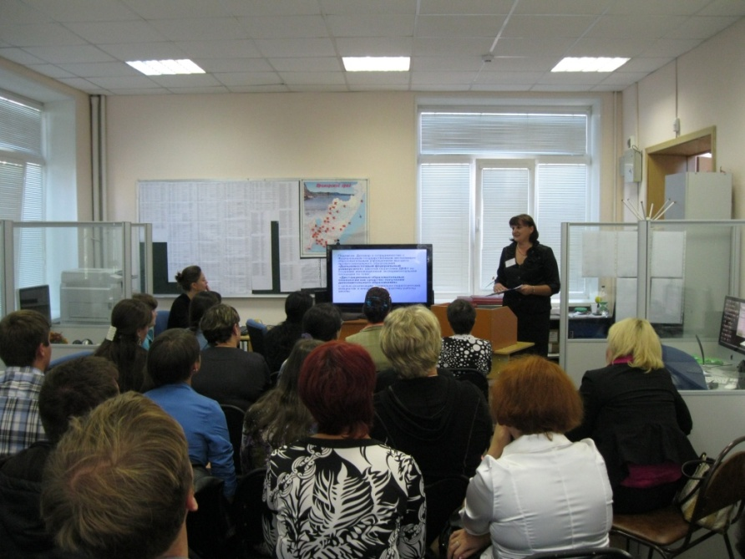
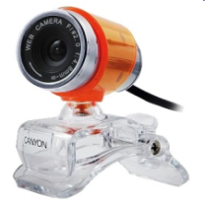
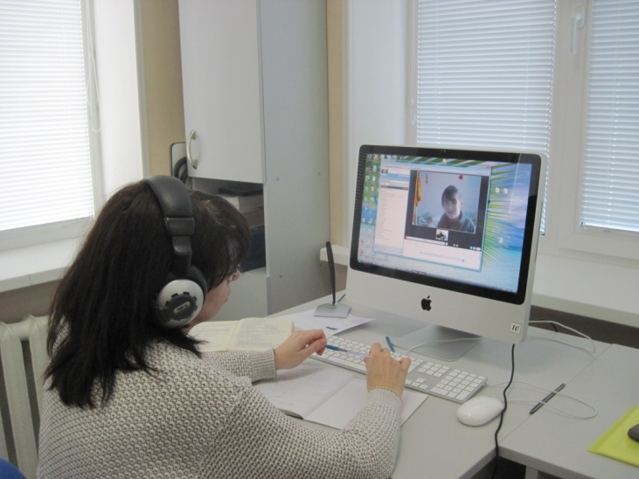
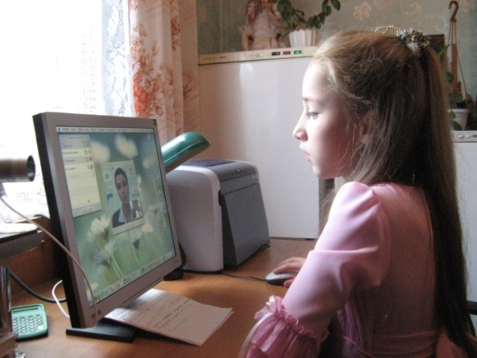
Одним из универсальных учебных действий в рамках ФГОС основного общего образования является
формирование и развитие у обучающихся компетентности в области использования информационно-коммуникационных технологий.

Slide 5
Информационные и коммуникационные технологии в обучении являются:
технологической основой информационной образовательной среды;
одним из важнейших средств реализации требований Федерального государственного образовательного стандарта;
важнейшим инструментом деятельности учителя и ученика.

Slide 6
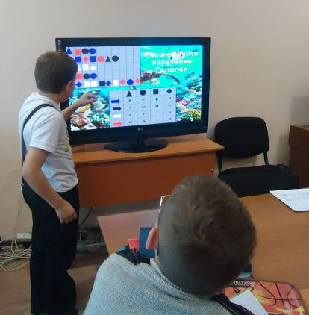
Электронные и цифровые образовательные ресурсы (ЭОР и ЦОР) - мультимедийный интерактивный продукт, рассчитанный на то, что школьник сам управляет происходящим, а не является пассивным зрителем или слушателем.
положительным свойством электронных и цифровых образовательных ресурсов является возможность их применения в дистанционном обучении, которое повышает мобильность школьников, расширяет их возможности.

Slide 7
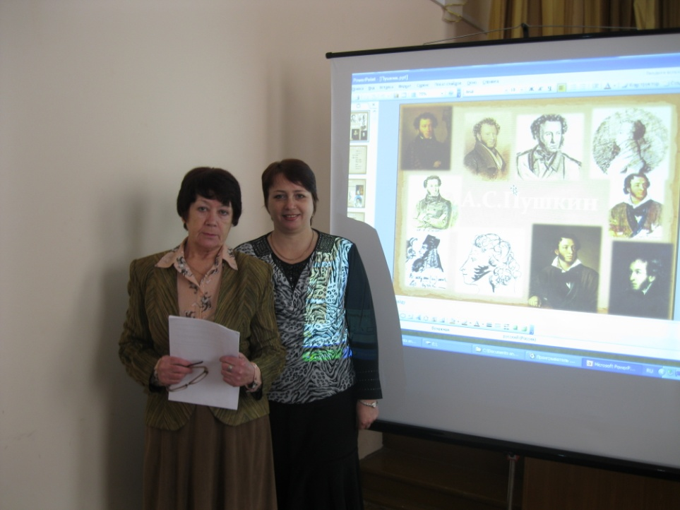
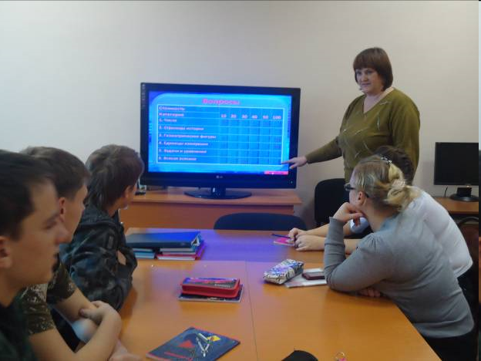
Компьютер перестал быть для наших учителей лишь печатной машинкой и способом хранения информации. Большая часть педагогического коллектива уверенно владеет современной компьютерной техникой, применяет в процессе образования детей с ОВЗ.

Slide 8
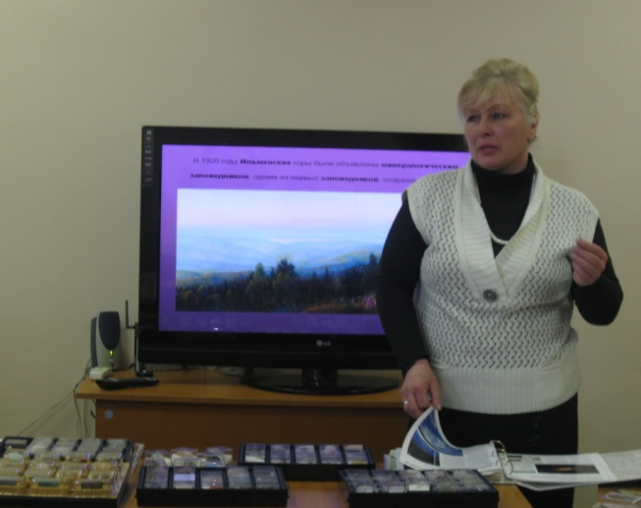
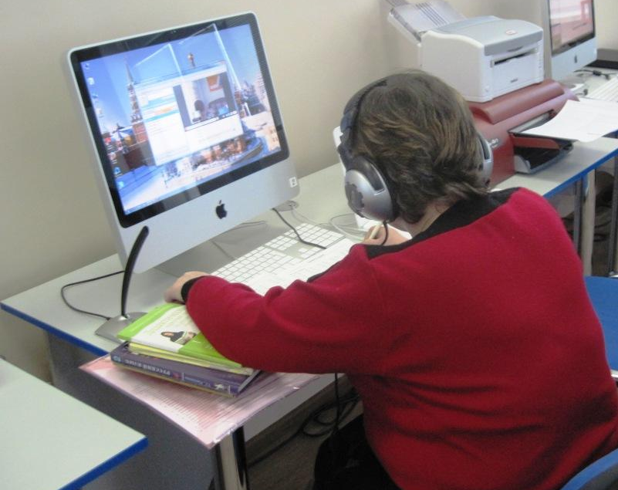
Электронные и цифровые образовательные ресурсы позволяют выполнять значительно более полноценные практические занятия – от виртуального посещения музея до лабораторного эксперимента, и тут же провести аттестацию собственных знаний, умений, навыков. С ЭОР и ЦОР изменяется получение информации. Одно дело – изучать текстовые описания объектов, процессов, явлений, совсем другое – увидеть их и исследовать в интерактивном режиме.

Slide 9
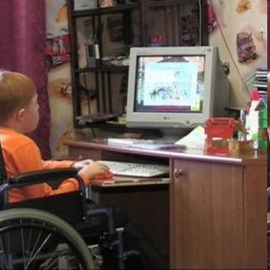
Древняя китайская пословица гласит: «Расскажи мне, и я забуду, Покажи мне, и я запомню, Дай мне попробовать, и я научусь».
Эти замечательные слова как нельзя лучше разъясняют новые возможности учебной работы.

Slide 10
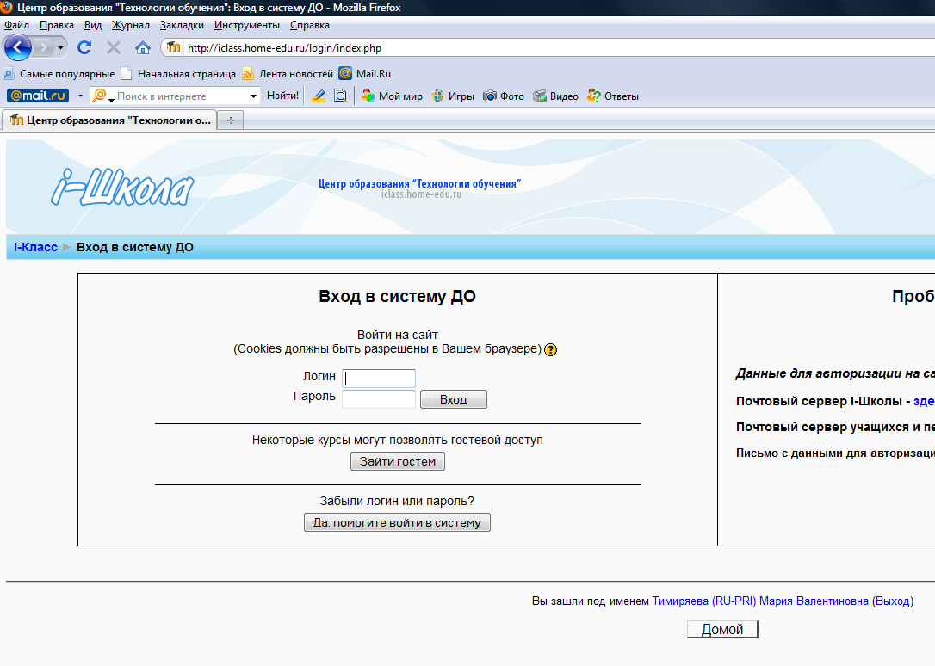
Электронный образовательный ресурс i-школа http://iclass.home-edu.ru

Slide 11
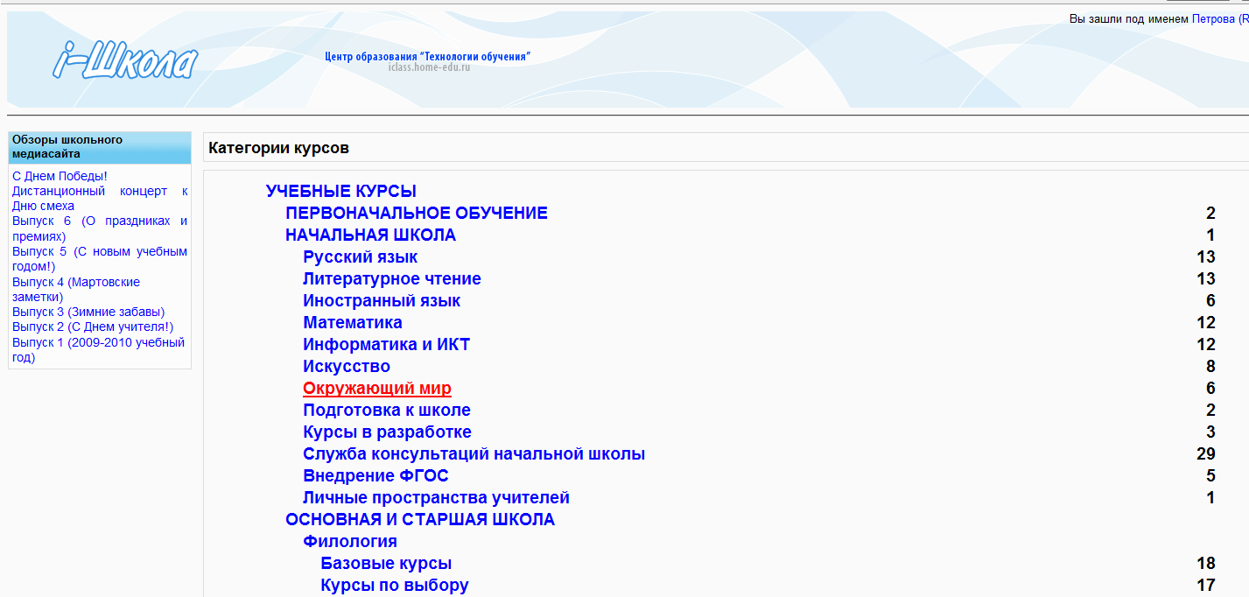
Содержание образовательного ресурса – учебные предметные курсы, факультативы, дополнительное образование, консультирование по вопросам технической поддержки, которые учитель может выбирать

Slide 12
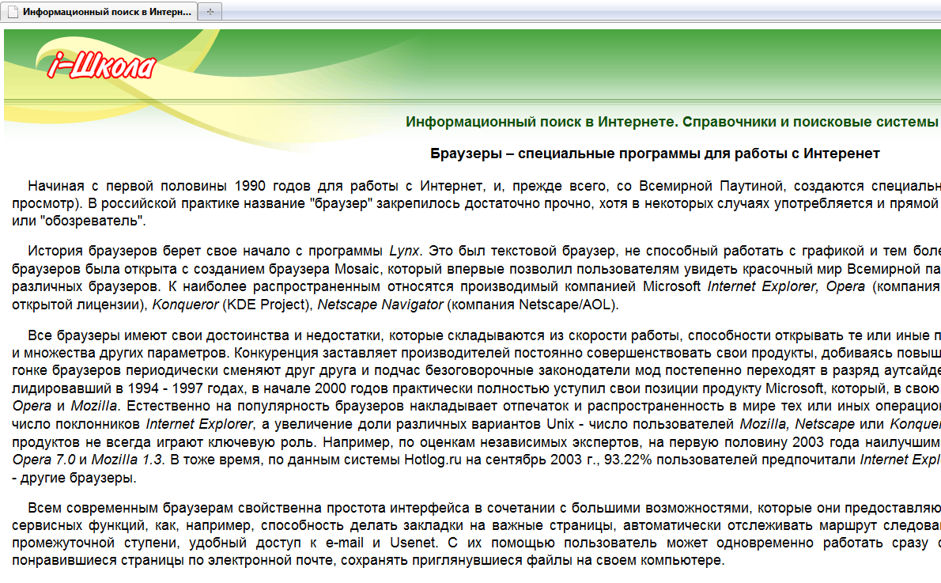
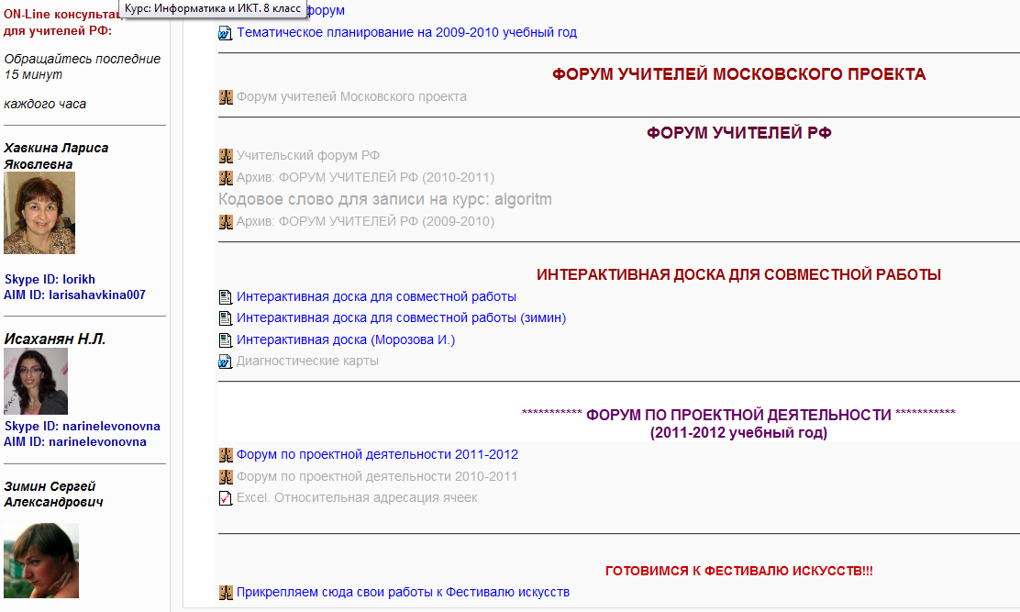
На ресурсе одновременно могут работают учитель и ученик, взаимодействуя в ходе интерактивного урока. Ученик может выполнять различные задания, используя формы контроля, например, тестовый контроль знаний, в режиме on-line, результат можно узнать на этом же уроке.
Для подготовки к следующему уроку, проверочной работе, контролю знаний ученик может работать на ресурсе самостоятельно.

Slide 13
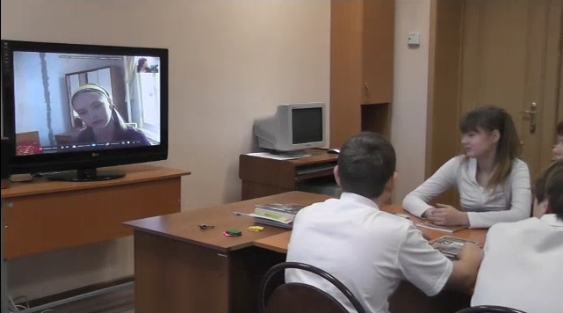
С появлением ЭОР появилась возможность изменять не только способы получения информации, но и использовать их при проведении интегрированных уроков учащихся нашей школы и участников проекта «Дистанционное образование». Учителя нашей школы используют информационные технологии при проведении интегрированных уроков и мероприятий как в образовательном, так и в воспитательном процессах.

Slide 14
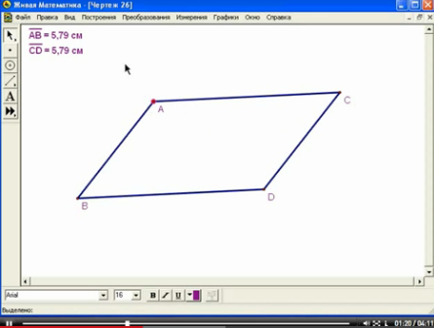
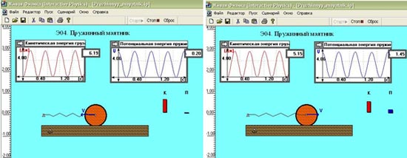
Эффективным средством формирования учебно–познавательной компетентности являются цифровые образовательные ресурсы (ЦОР).
Использование на уроках математики, физики цифровых образовательных ресурсов (ЦОР) - ключ к формированию творческой личности ученика.

Slide 15
Цифровые образовательные ресурсы – необходимые для организации учебного процесса и представленные в цифровой форме фотографии, видеофрагменты, модели, ролевые игры, картографические материалы, отобранные в соответствии с содержанием конкретного учебника, “привязанных” к поурочному планированию и снабженные необходимыми методическими рекомендациями.

Slide 16
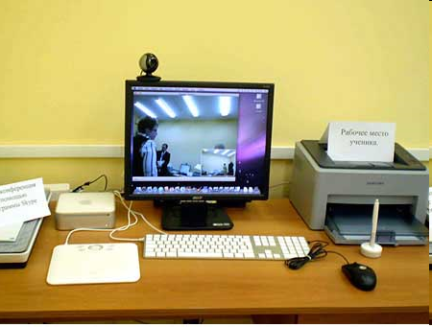
Рабочее место ученика дистанционного образования включает в себя:
Компьютер
Программное обеспечение
Периферийное оборудование
Сканер
Принтер
Веб-камера
Комплект компьютерных датчиков
Цифровой микроскоп
Высокоскоростной Интернет

Slide 17
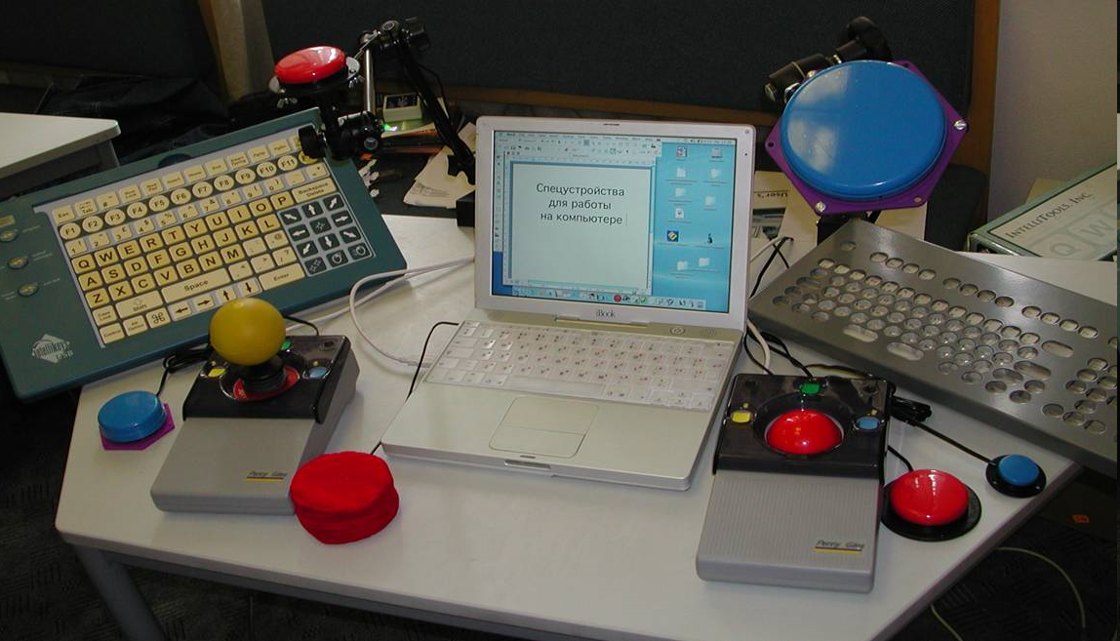
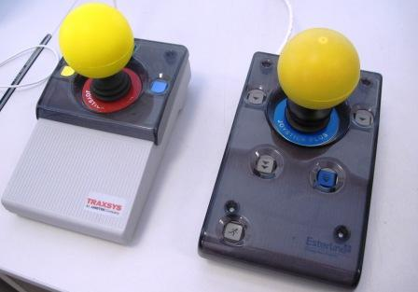
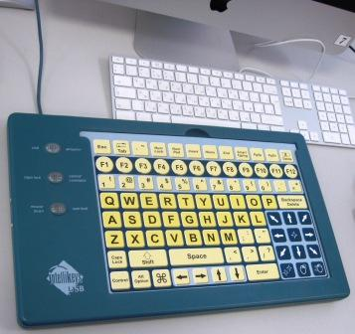
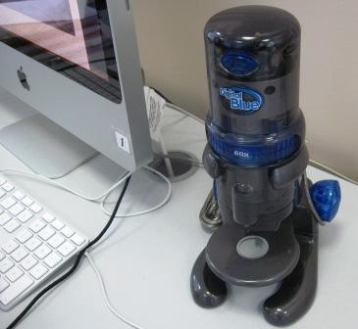
Специализированное оборудование
компьютерный роллер
Специализированный комплект компьютерного оборудования
цифровое устройство для просмотра микропрепаратов
специализированная клавиатура с минимальным усилием для позиционирования и ввода

Slide 18
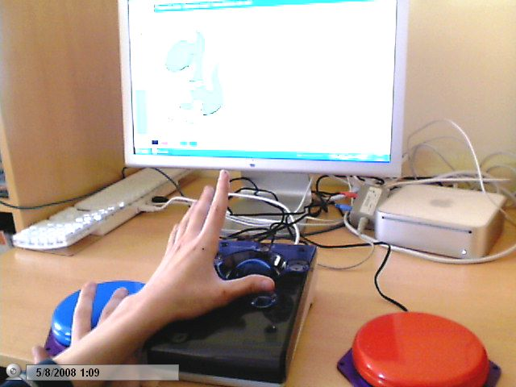
1
Применение роллера, больших выносных кнопок

Slide 19
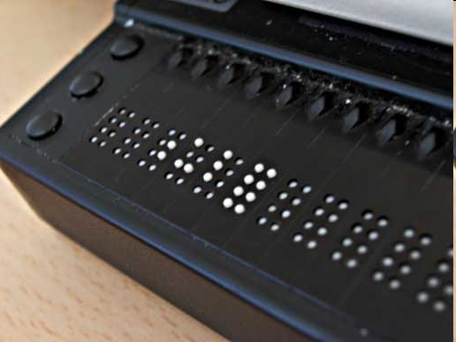
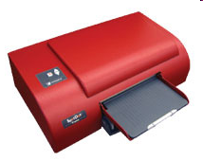
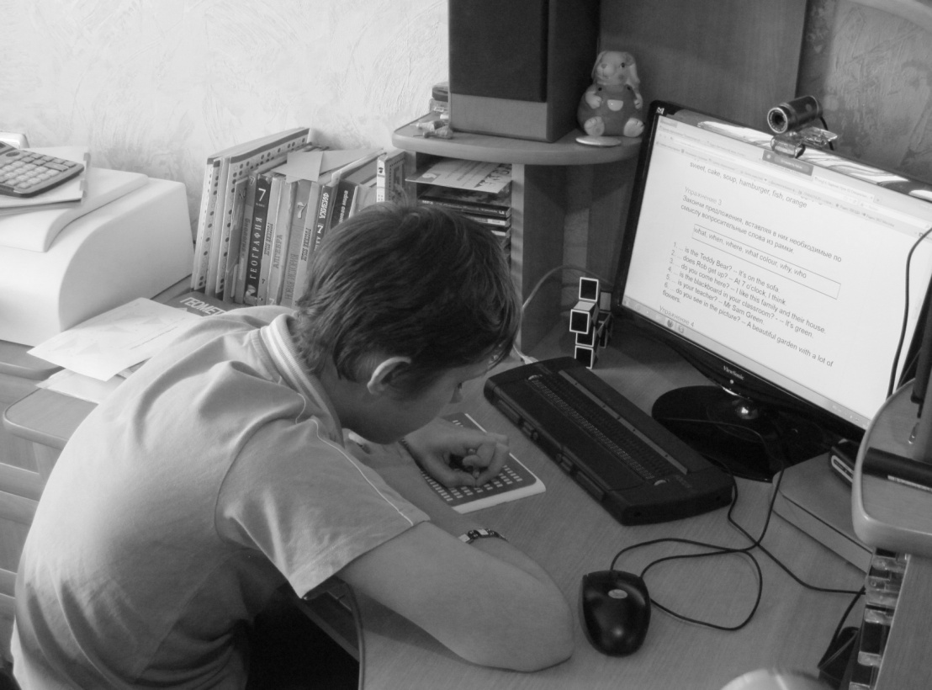
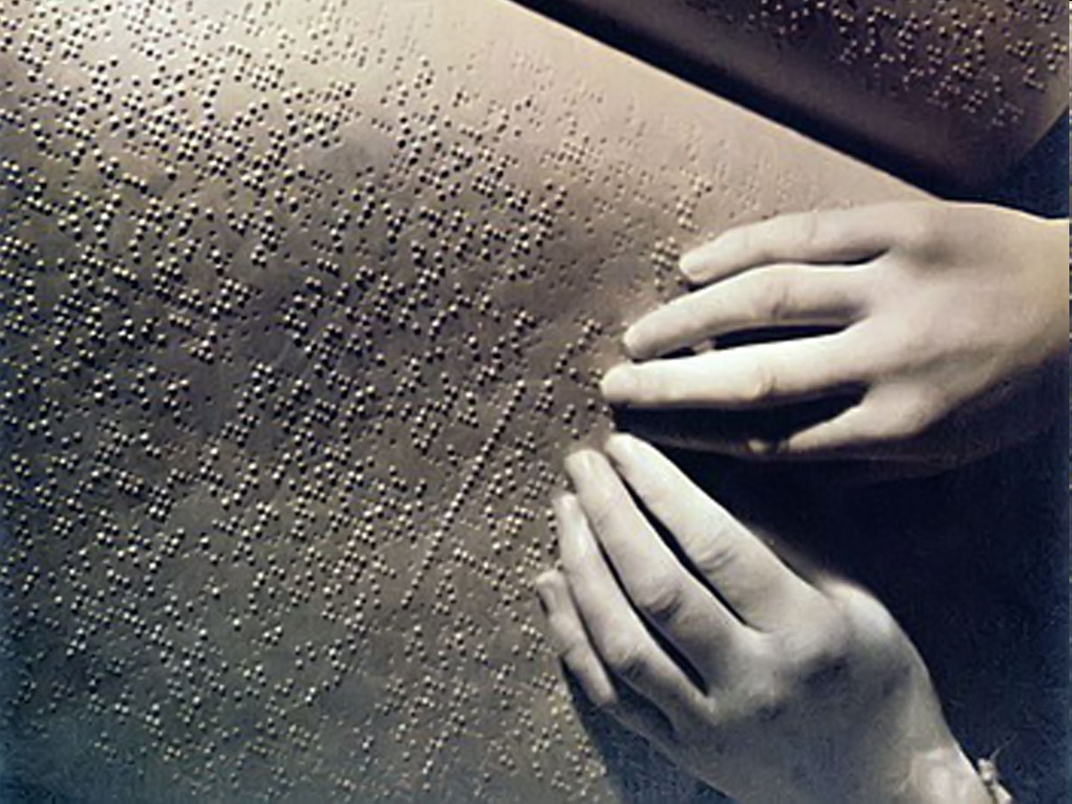
Брайлевский портативный дисплей
1
Принтер с рельефно-точечным шрифтом Брайля

Slide 20
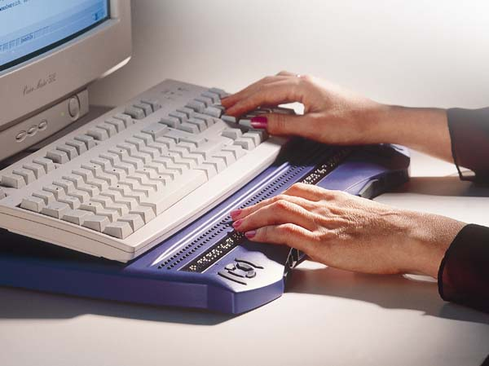
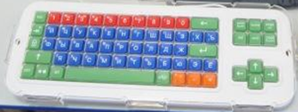
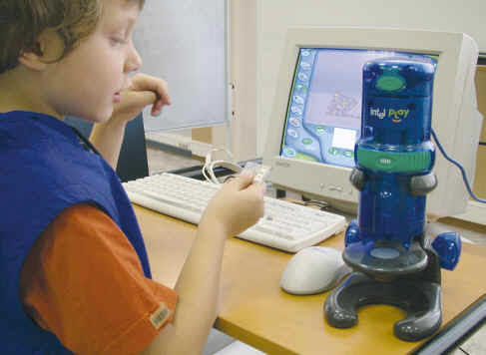
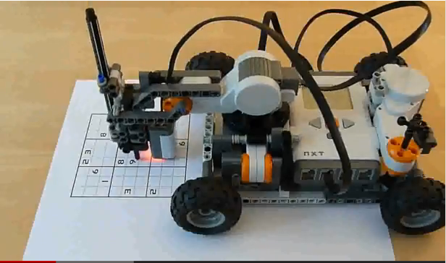
1
клавиатура с большими кнопками и разделяющей клавиши накладкой (в зависимости от индивидуальных особенностей ребенка)
Работа с брайлевским дисплеем
Объект, созданный интерактивным конструктором
Работа с цифровым электронным микроскопом

Slide 21
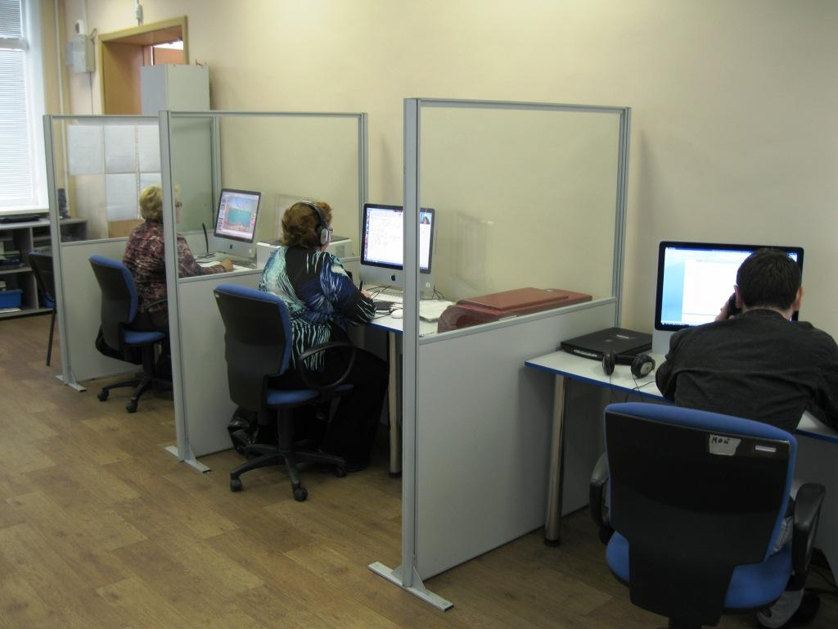
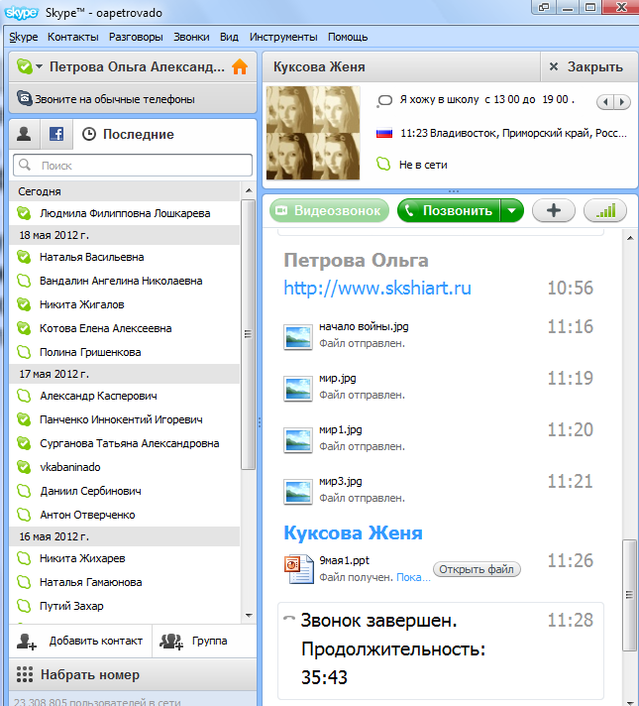
Основная форма учебной деятельности учителей РЦДО - интерактивный урок, на котором доступны самые необходимые средства – коммуникация посредством веб-камер, обмен мгновенными текстовыми сообщениями, демонстрация презентации, передача файлов.

Slide 22
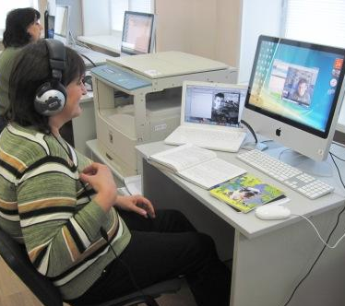
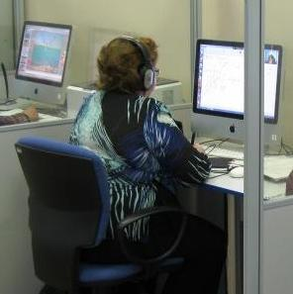
При проведении дистанционных уроков возникает необходимость видеть, что делает учащийся, отслеживать процесс выполнения им различных практических заданий, корректировать, оказывать помощь, консультировать. Эту возможность предоставляет программа Skype и программа «Удаленный рабочий стол».

Slide 23
Целесообразность использования ИКТ в обучении детей с ОВЗ:
уменьшение срока усвоения учебного материала и коррекции нарушений у ребенка;
повышение мотивации к обучению, за счет обучения в деятельности;
формирование информационной культуры у ребенка;
развитие ИКТ-компетентности ребенка;
более быстрое формирование универсальных учебных действий;
возможность выбора оптимального темпа прохождения материала.

Slide 24
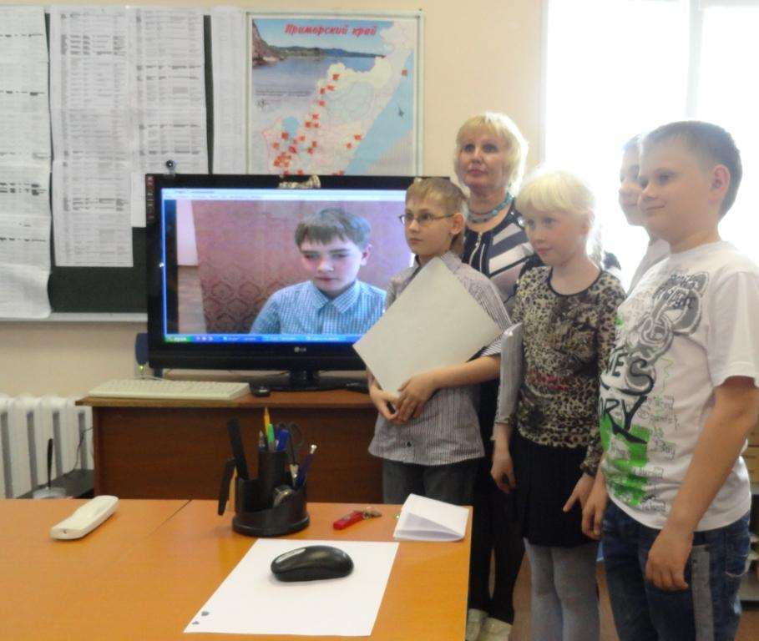
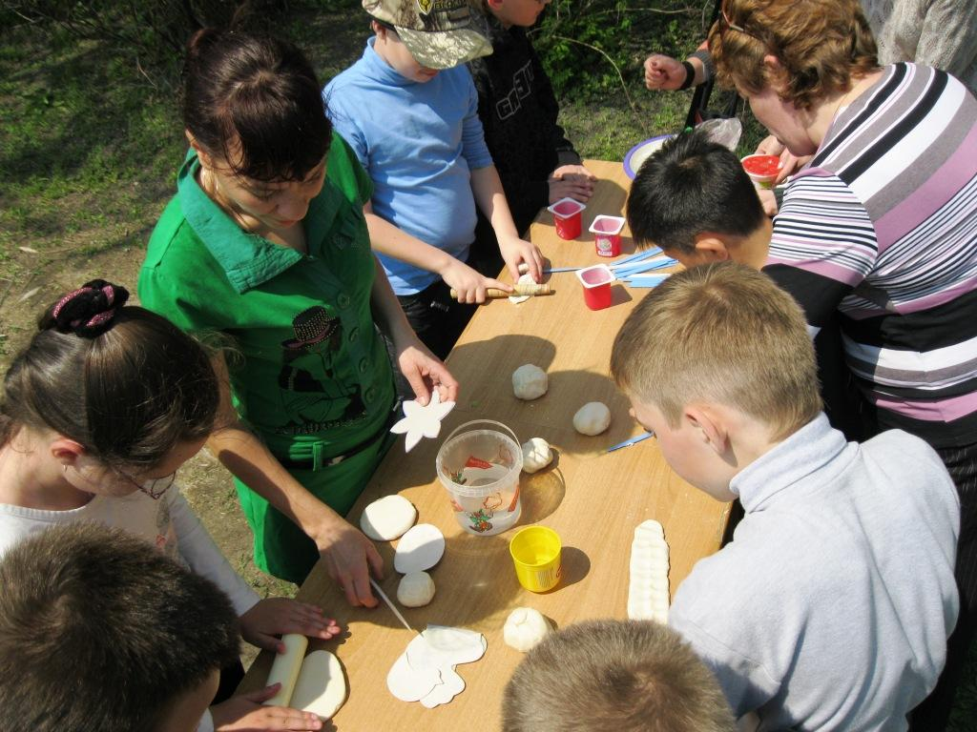
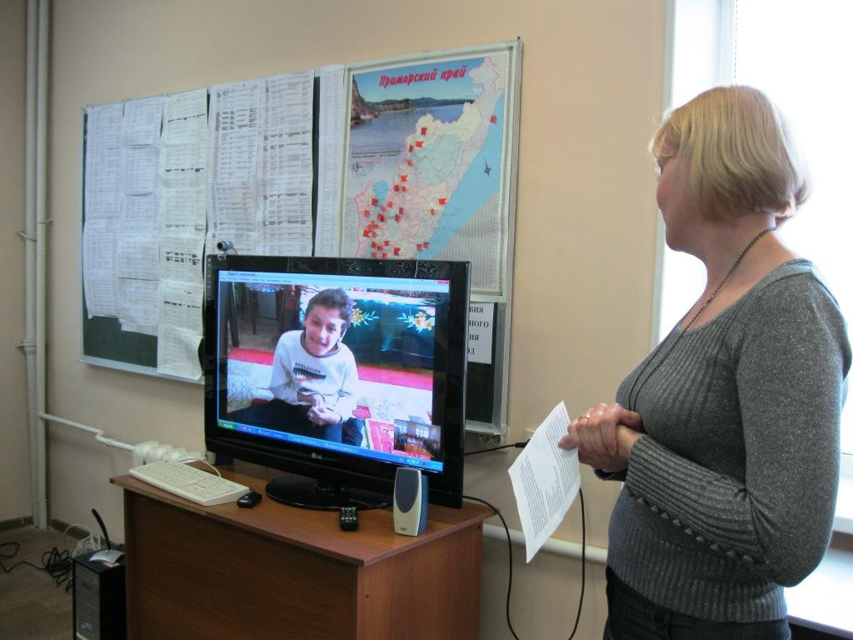
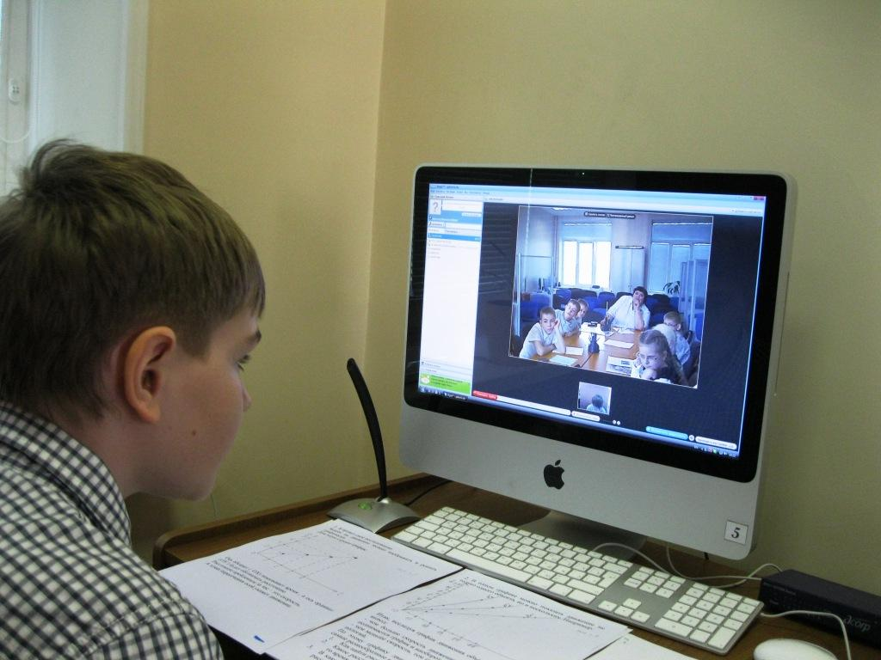

Slide 25
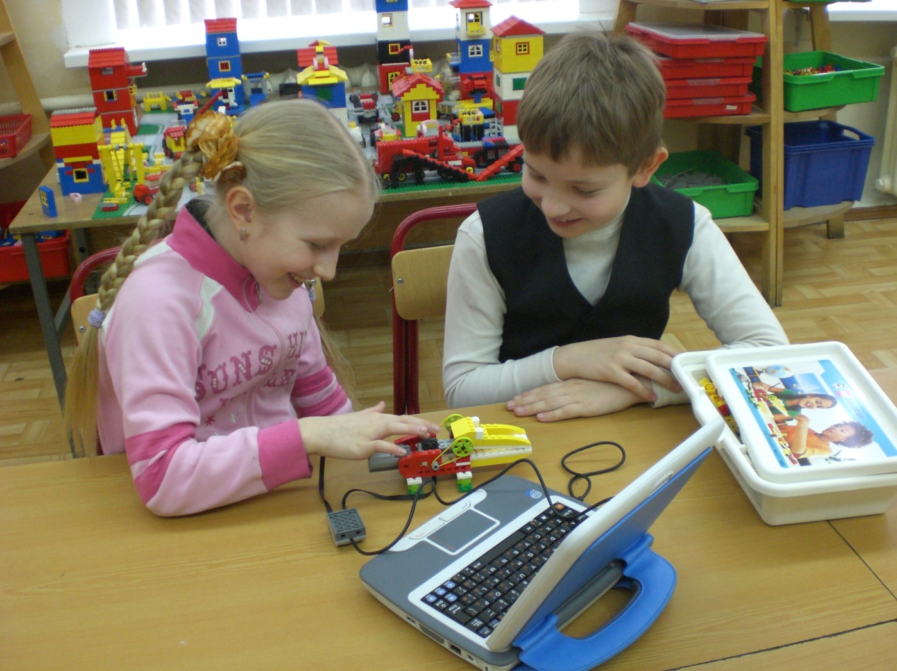
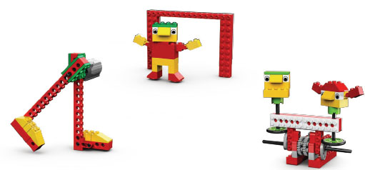
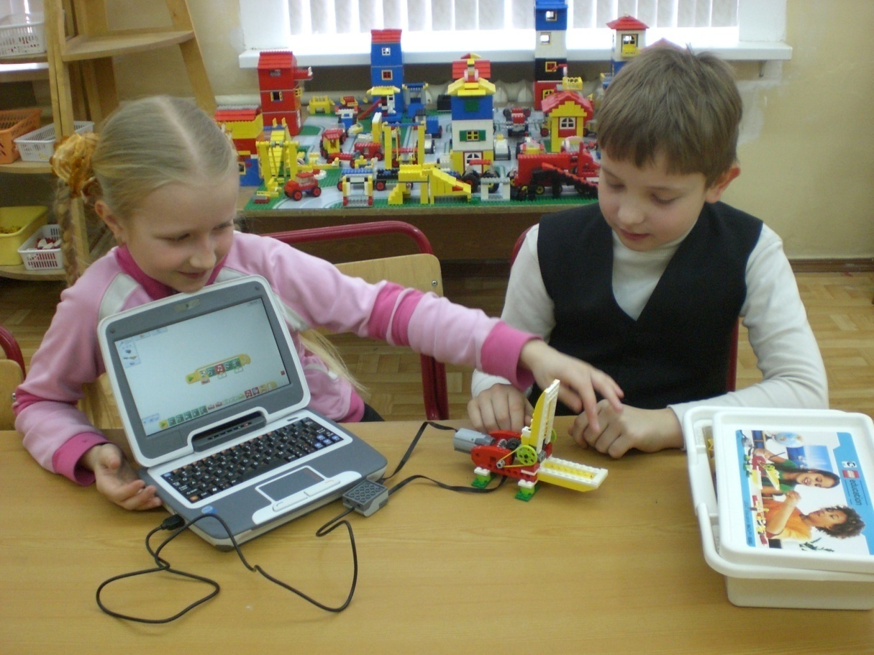
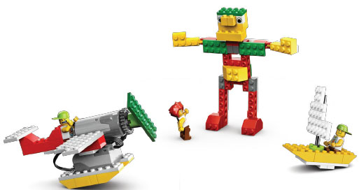

Slide 26
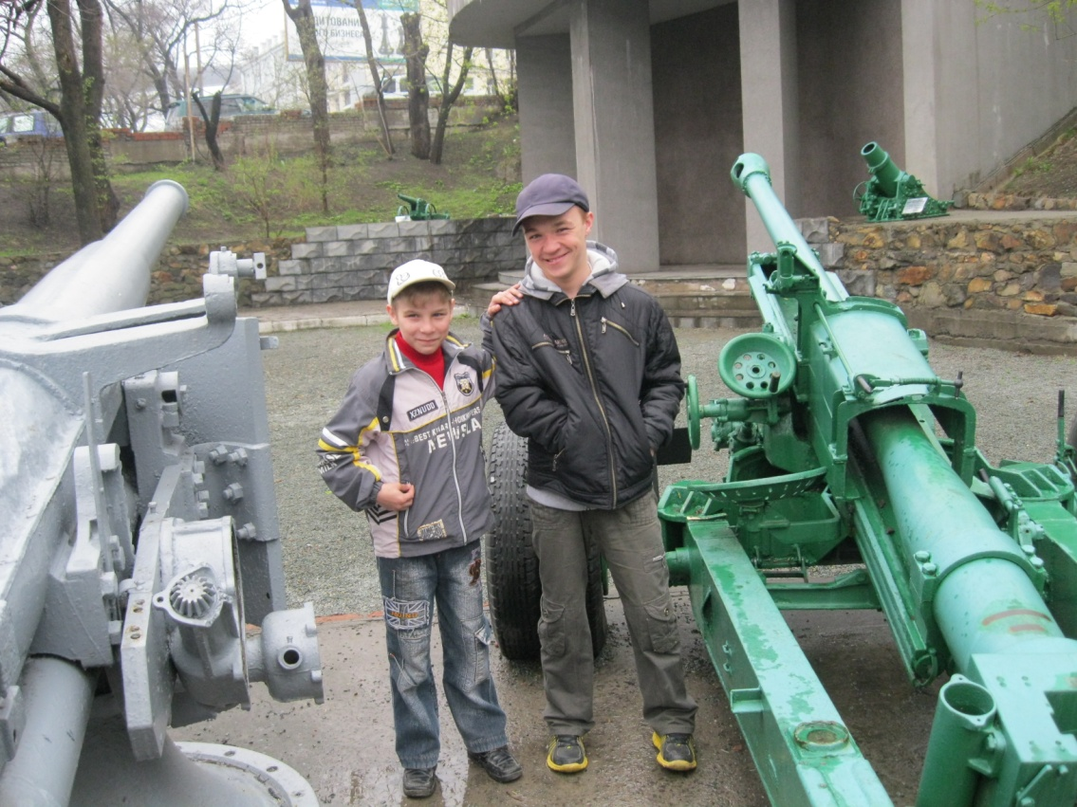
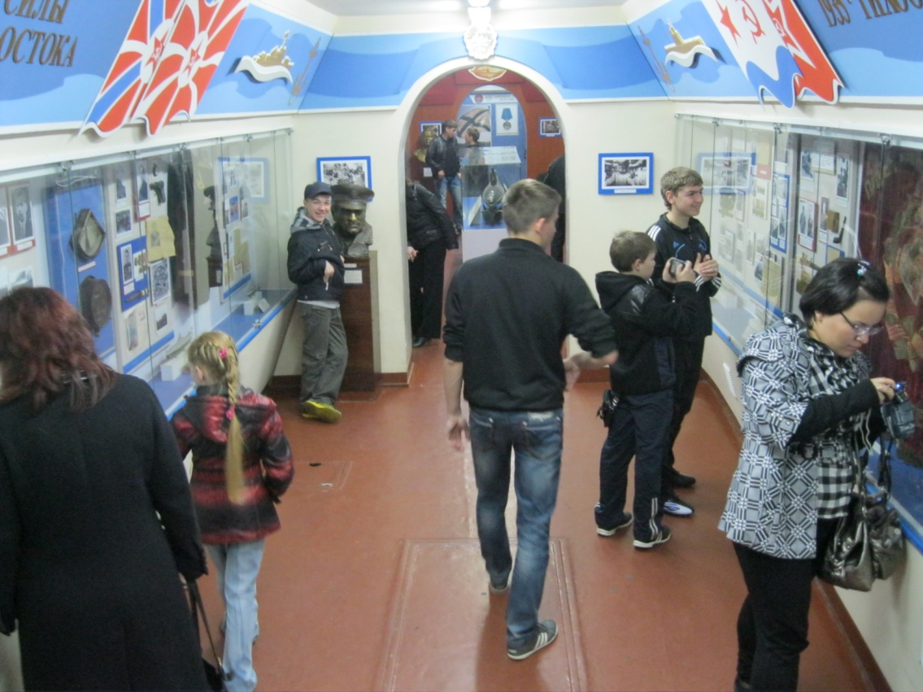
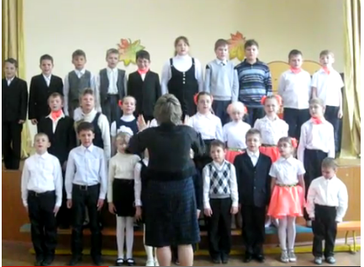
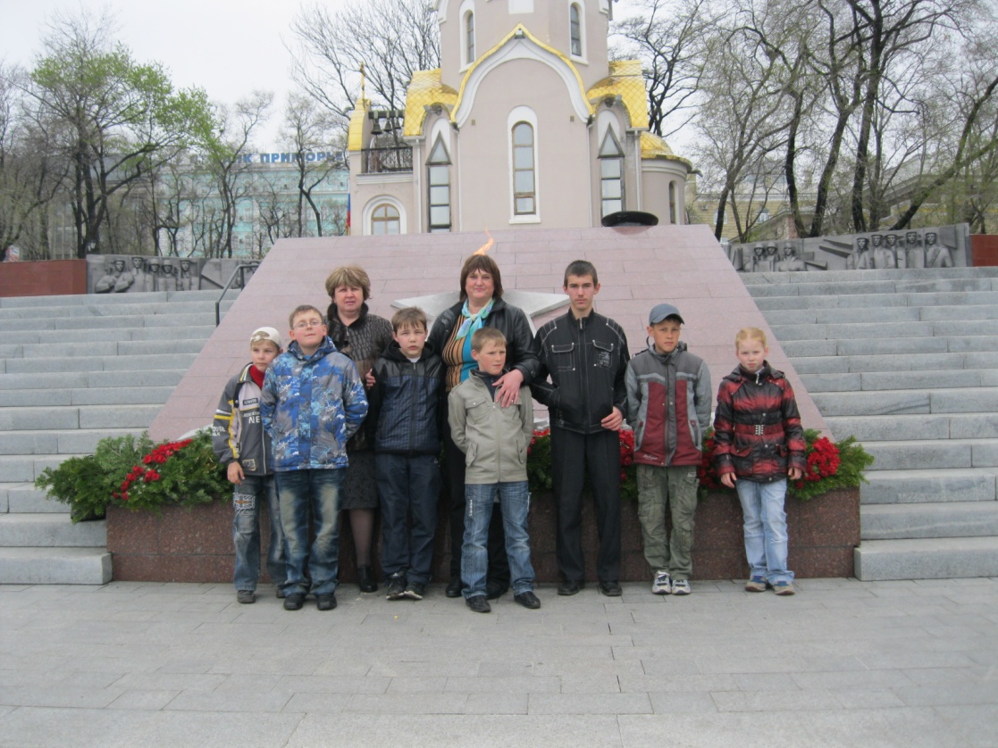

Slide 27
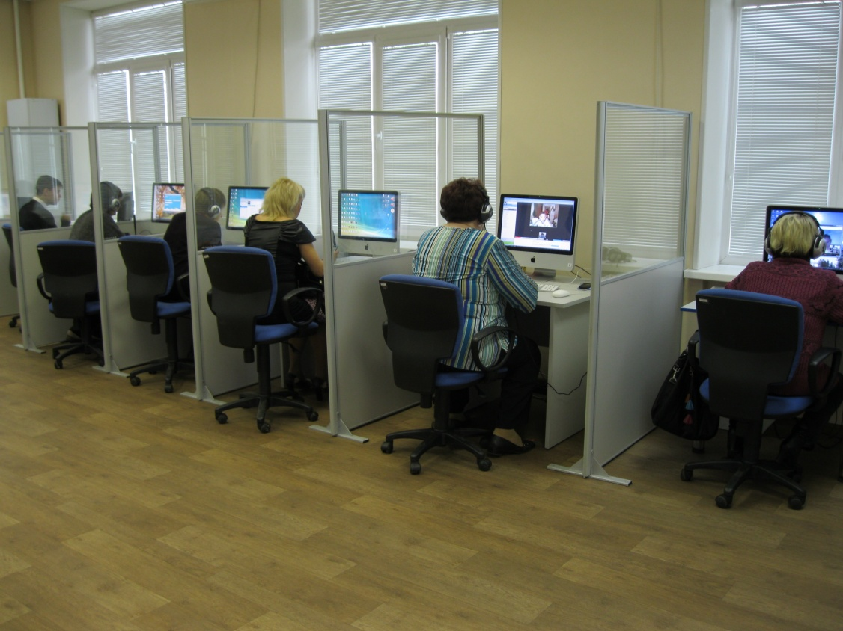
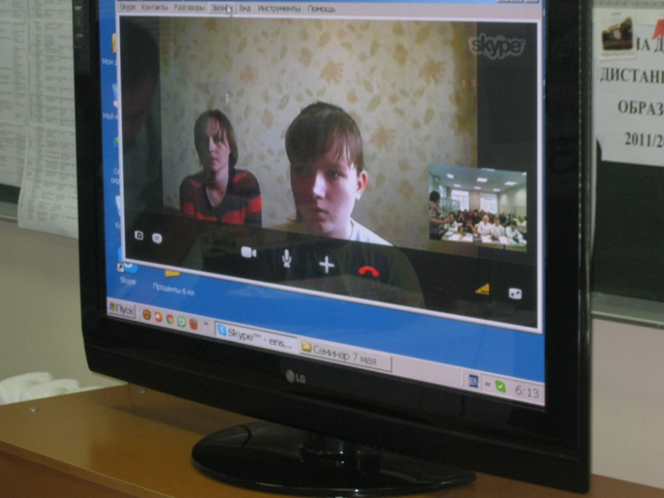
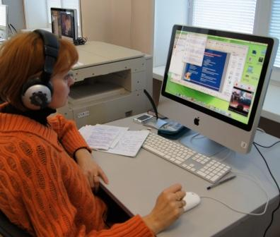

Slide 28
Использование современной информационно-образовательной среды в процессе образования детей с ОВЗ является перспективным направлением развития образования, методов и средств эффективной организации процесса обучения, воспитания и развития обучающихся с ограниченными возможностями здоровья.

Slide 29
Благодарю за внимание

